Slide 1
Bonjour!
mercredi, le vingt-six février

Slide 2
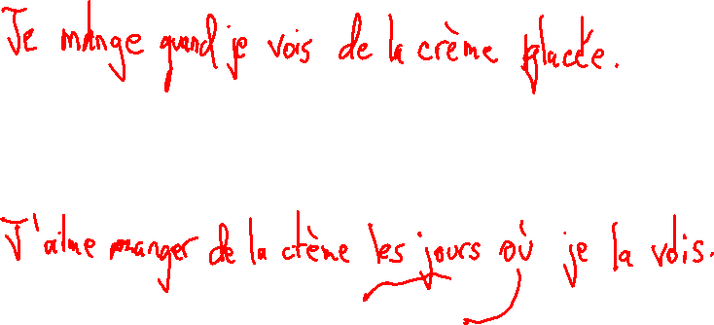
Travail de cloche
Write a sentence in French using the relative pronoun « où » having the meaning of when.

Slide 3
Bonjour!
mercredi, le vingt-six février

Slide 4
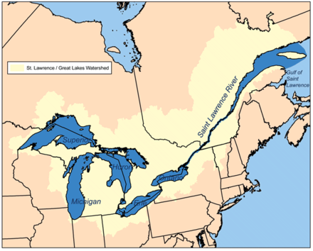
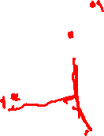
Le fleuve Saint-Laurent est la voie navigable principale de Québec.

Slide 5
AVERTISSEMENT
examen, unité 5
vendredi, le vingt-huit février
Vous devrez écrire de La Cigale et La Fourmi.
Vous devrez écrire d’un emploi possible.

Slide 6
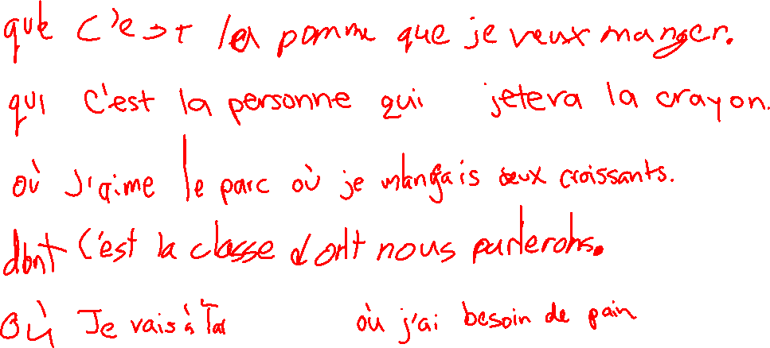
Les pronoms relatifs

Slide 7
La cigale et la fourmi

Slide 8
une profession

Slide 9
Devoirs

Slide 10
Billet de sortie
Write a sentence in French using the relative pronoun « où » having the meaning of where.

